Slide 1
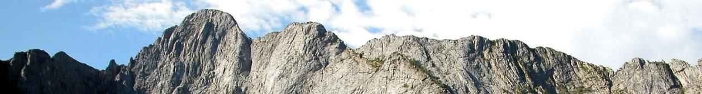

CLUB ALPINO ITALIANO
PROGETTO SCUOLA
XXXV Corso di Formazione
“Dolomiti Patrimonio Mondiale UNESCO”
Un racconto di paesaggi, uomini e rocce
Valle del Biois
Falcade (BL)
Giovedì 20 settembre 2018 – Domenica 23 settembre 2018

Slide 2
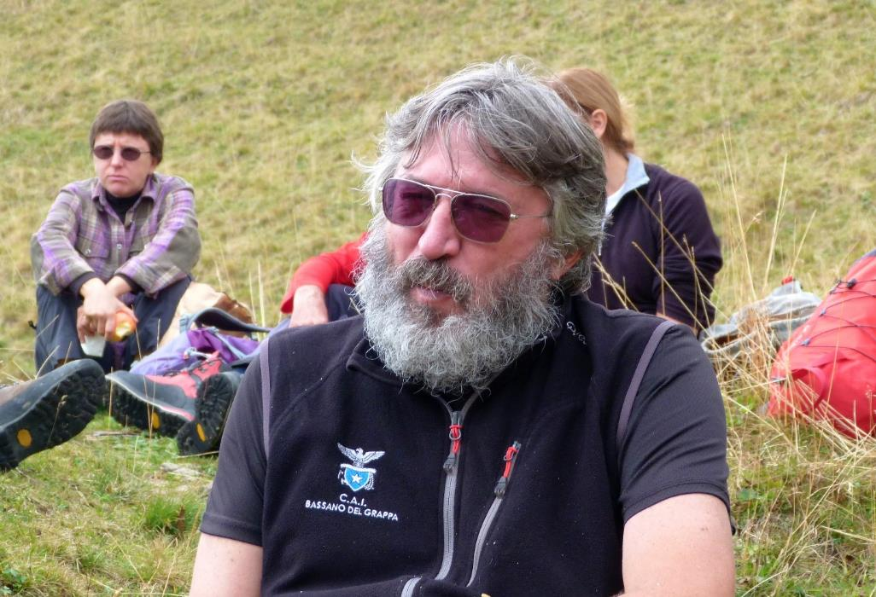
PASSO VALLES
SENTIERO GEOLOGICO VALLÉS-VENÉGIA
Prof. Gianni Frigo
Direttore tecnico
del corso

Slide 3
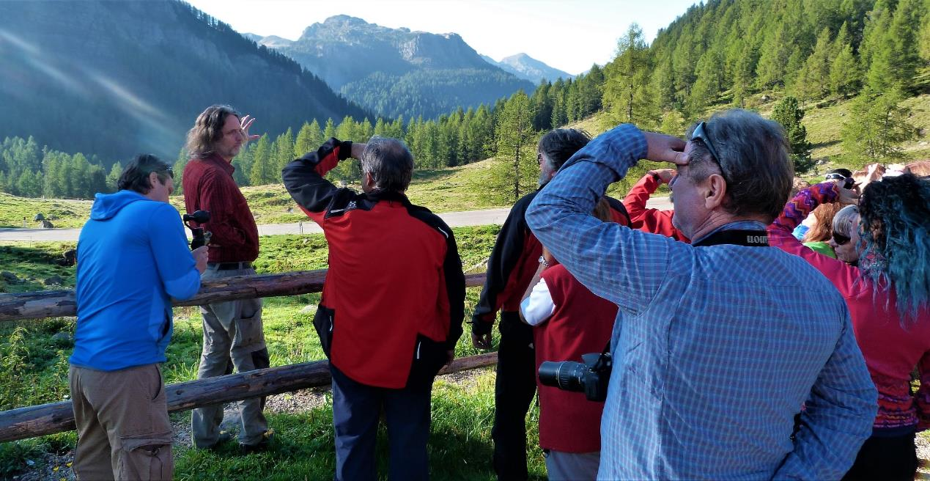

Slide 4
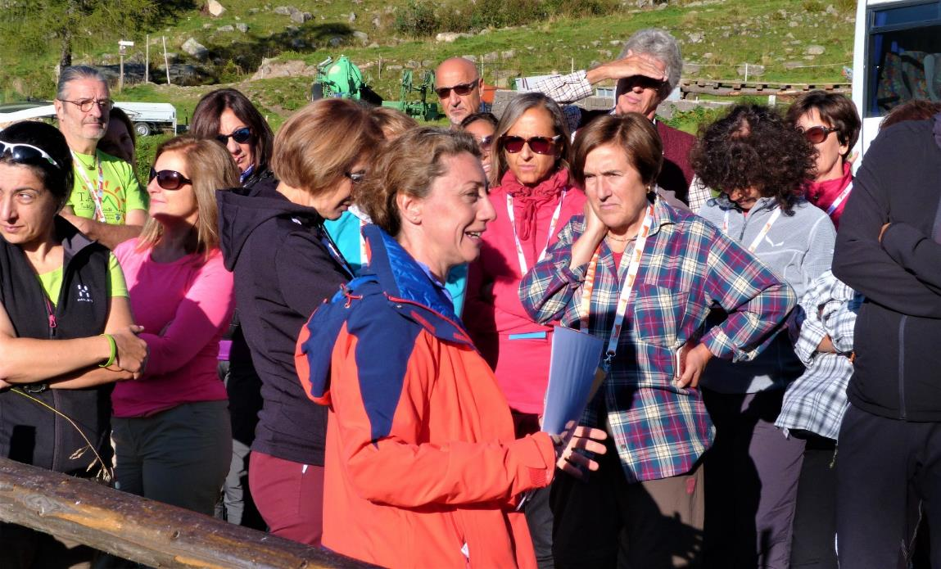

XXXV corso nazionale di formazione
per insegnanti
“Dolomiti Patrimonio Mondiale UNESCO”
Un racconto di paesaggi, uomini e rocce
Valle del Biois
Falcade (BL)
Giovedì 20 settembre 2018 – Domenica 23 settembre 2018

Slide 5
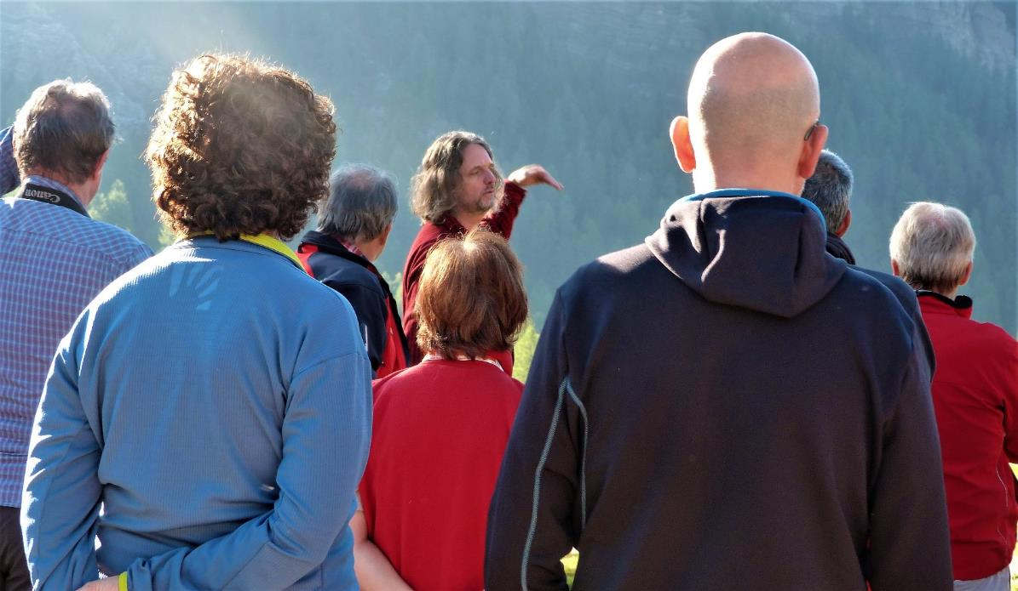

PASSO VALLES
SENTIERO GEOLOGICO VALLÉS-VENÉGIA
Prof. Nereo Preto
geologo

Slide 6
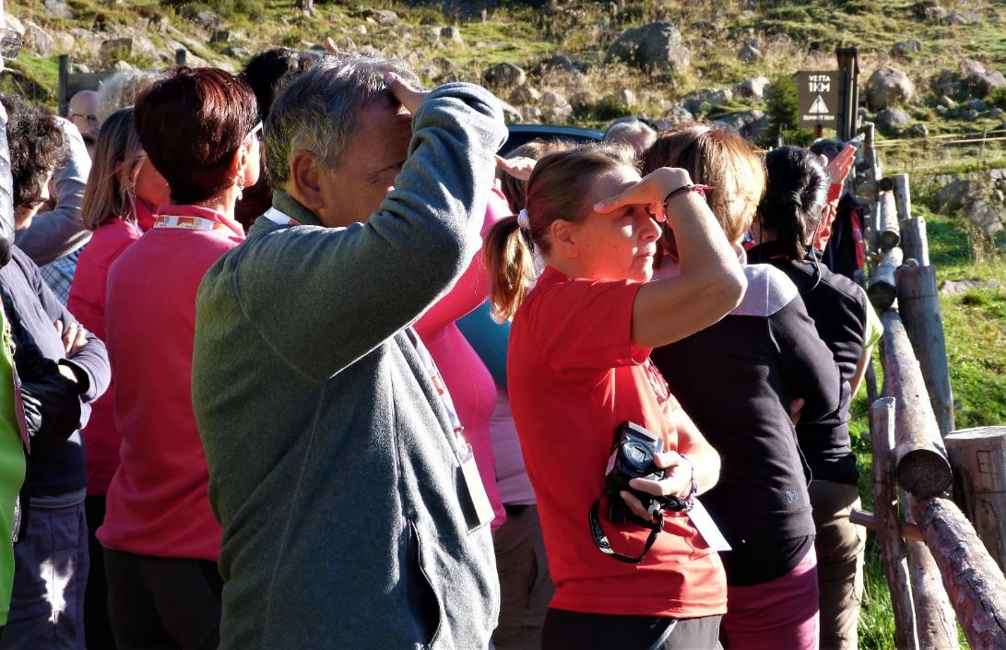

Slide 7
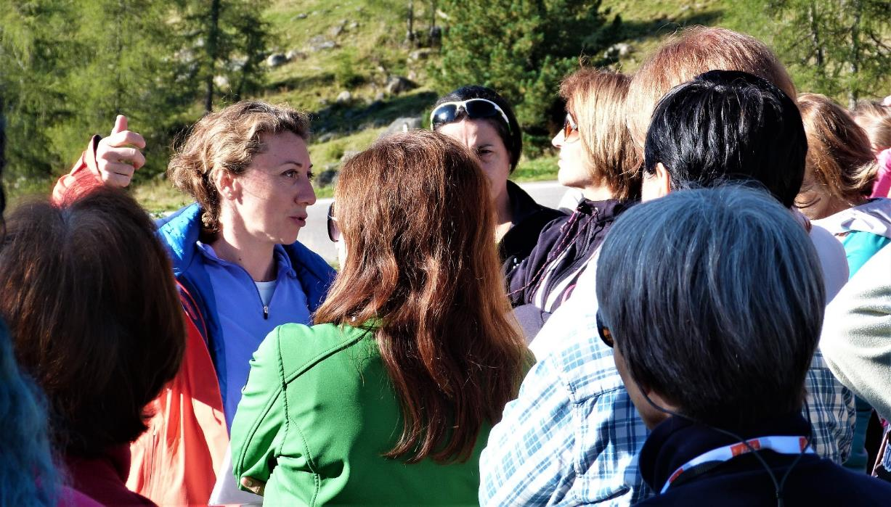
PASSO VALLES
SENTIERO GEOLOGICO VALLÉS-VENÉGIA
Prof.ssa Elena Manfrè
geologa

Slide 8
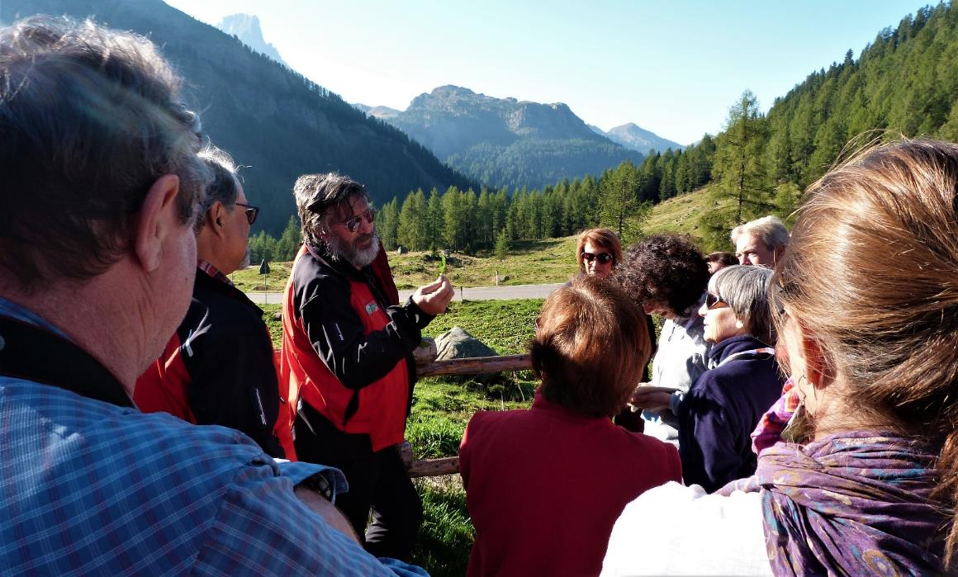

Slide 9
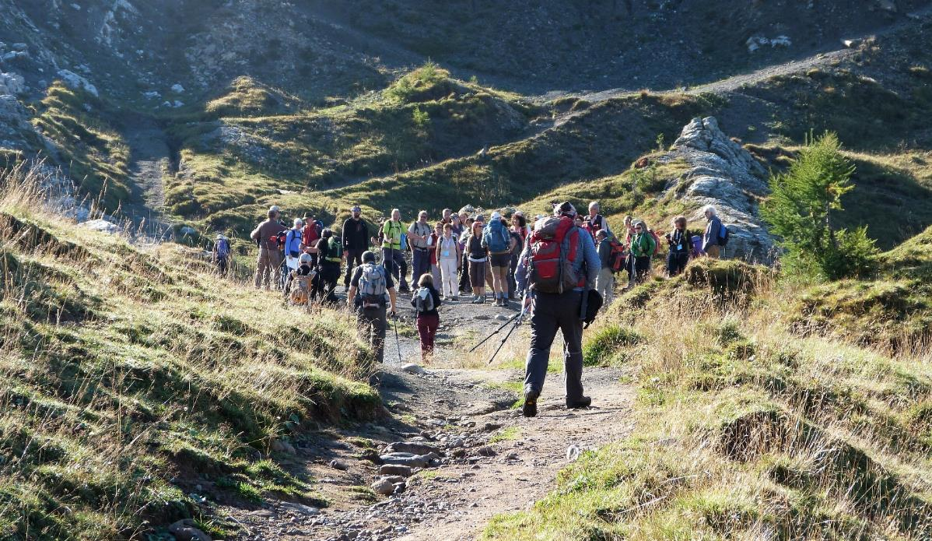
XXXV corso nazionale di formazione
per insegnanti
“Dolomiti Patrimonio Mondiale UNESCO”
Un racconto di paesaggi, uomini e rocce
Valle del Biois
Falcade (BL)
Giovedì 20 settembre 2018 – Domenica 23 settembre 2018

Slide 10
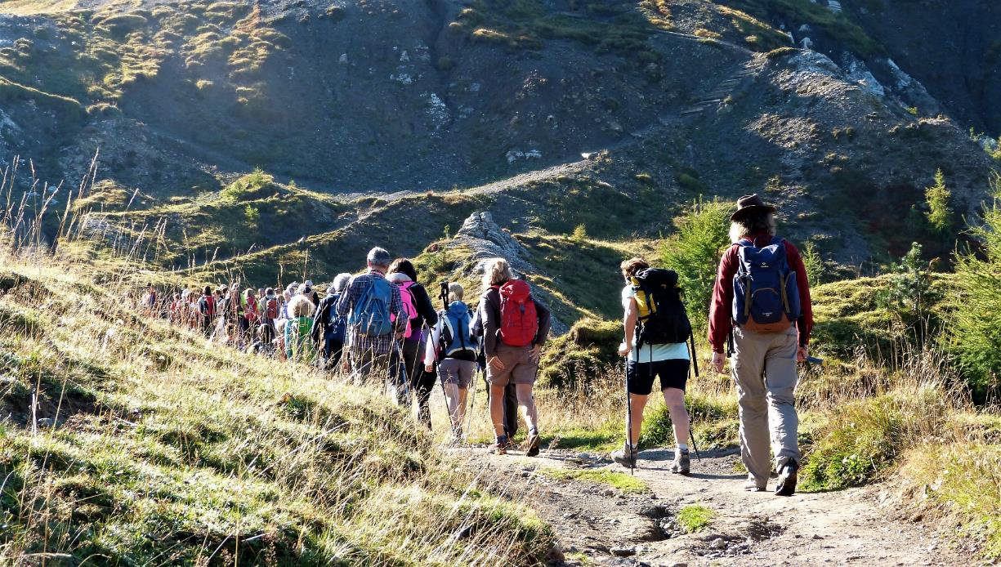

Slide 11
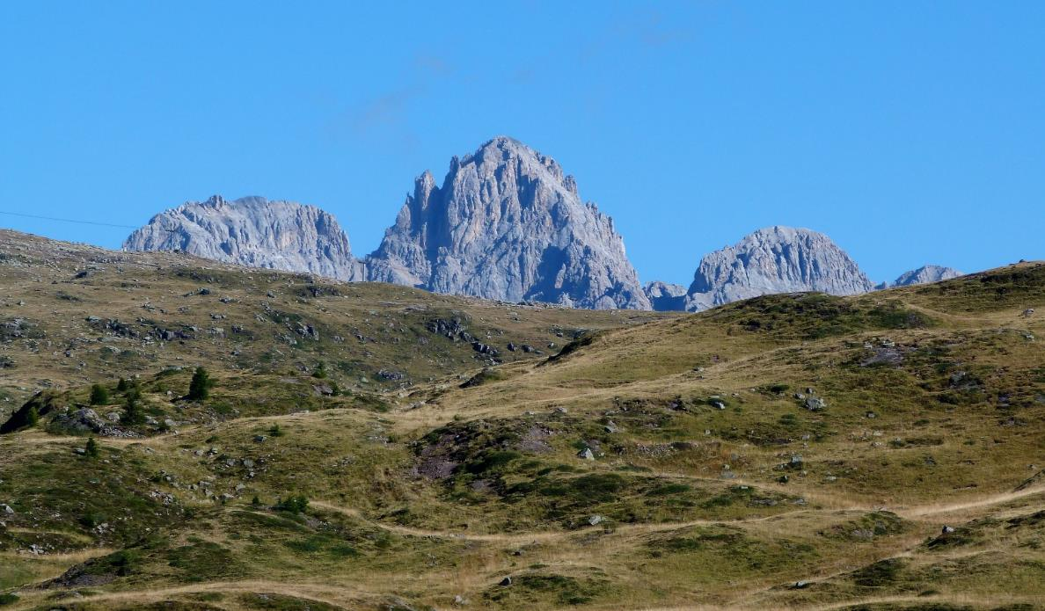

Slide 12
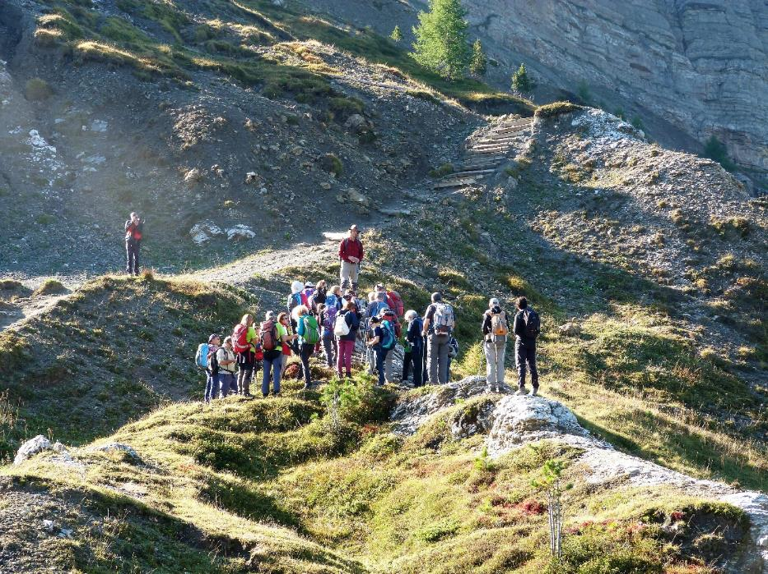
SENTIERO GEOLOGICO VALLÉS-VENÉGIA
Gruppo di lavoro

Slide 13
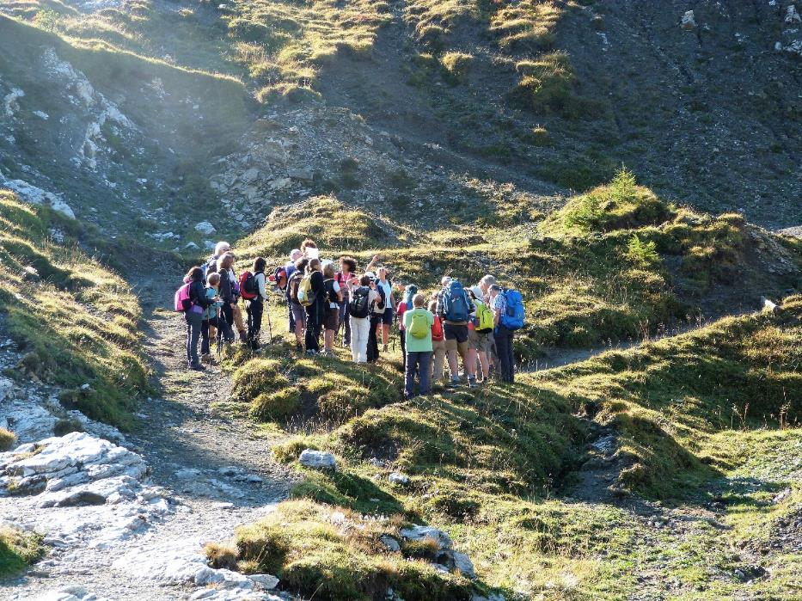
SENTIERO GEOLOGICO VALLÉS-VENÉGIA
Gruppo di lavoro

Slide 14
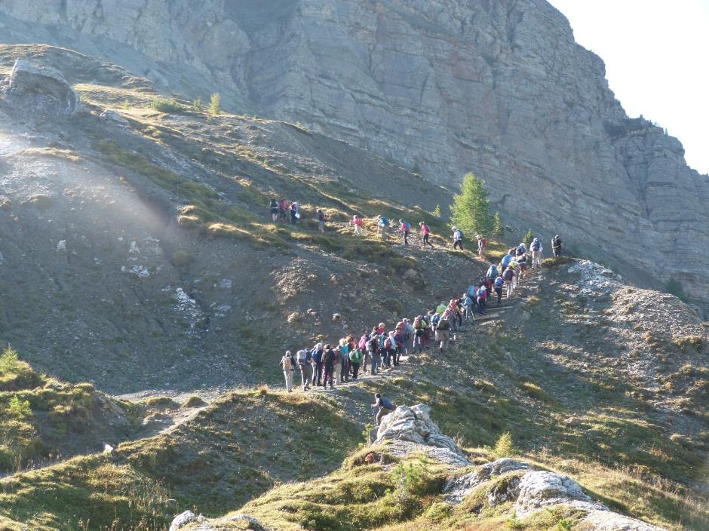

Slide 15
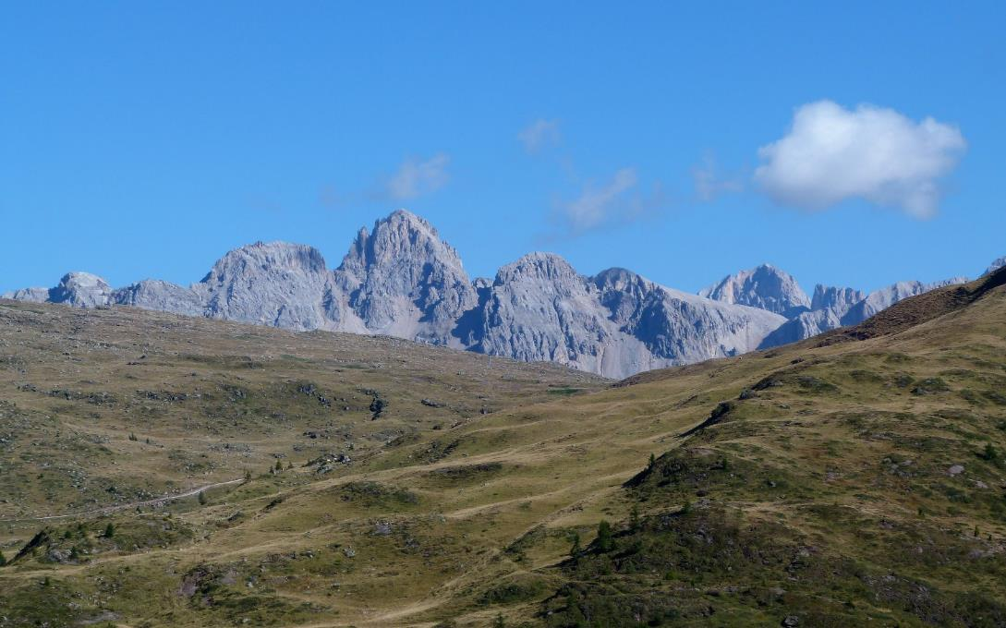

Slide 16
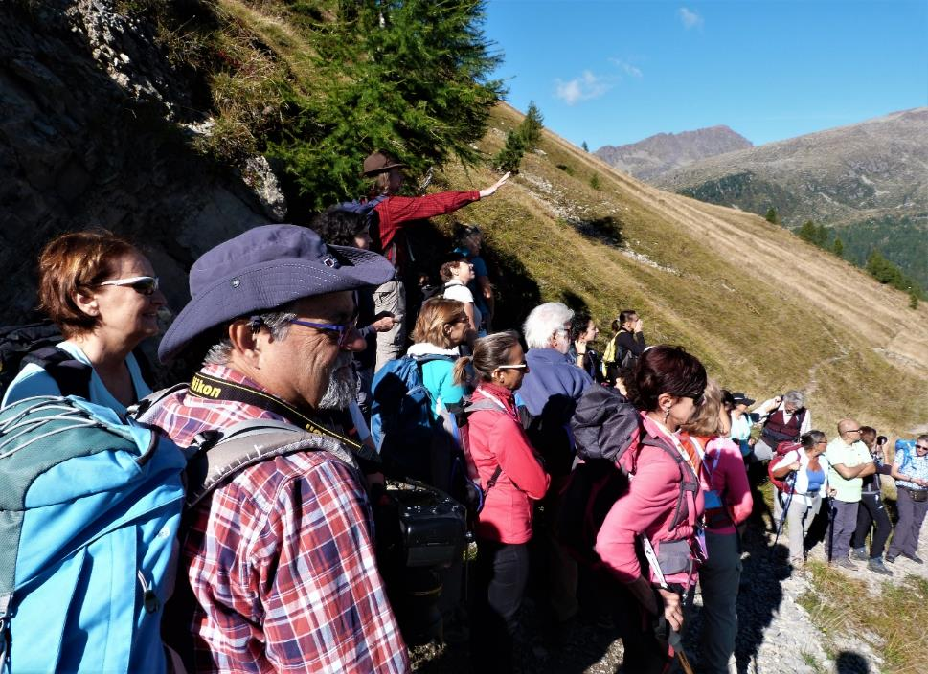
XXXV corso nazionale di formazione
per insegnanti
“Dolomiti Patrimonio Mondiale UNESCO”
Un racconto di paesaggi, uomini e rocce
Valle del Biois
Falcade (BL)
Giovedì 20 settembre 2018 – Domenica 23 settembre 2018

Slide 17
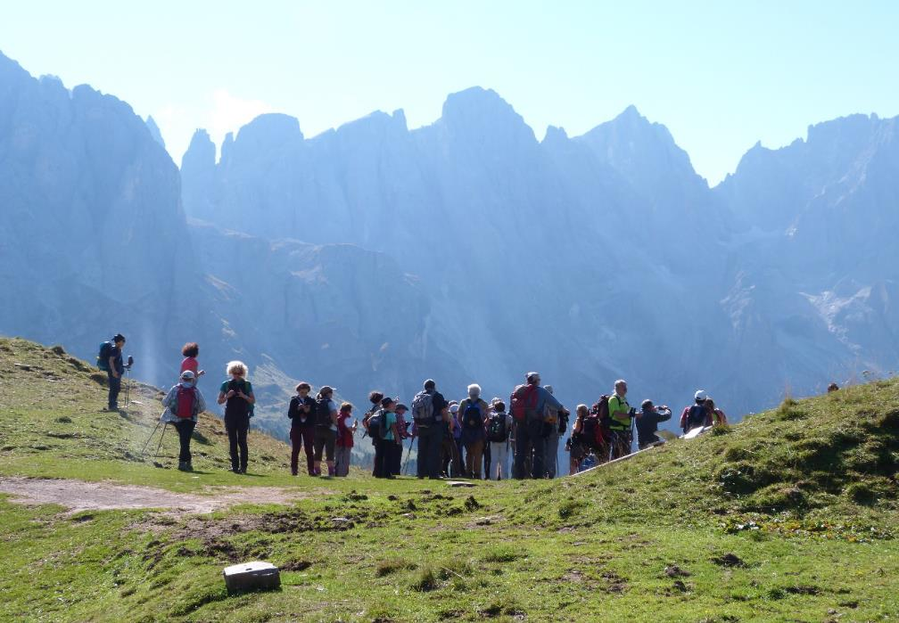
SENTIERO GEOLOGICO VALLÉS-VENÉGIA
Forcella Venegia,
2215 m

Slide 18
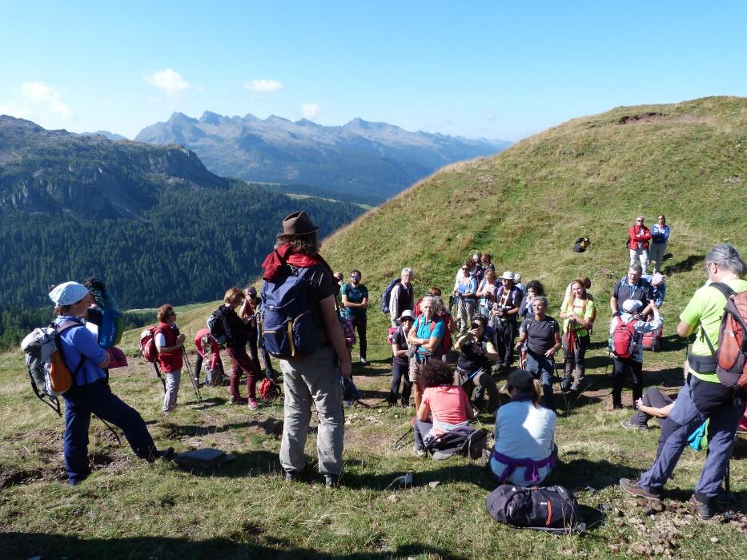


Slide 19
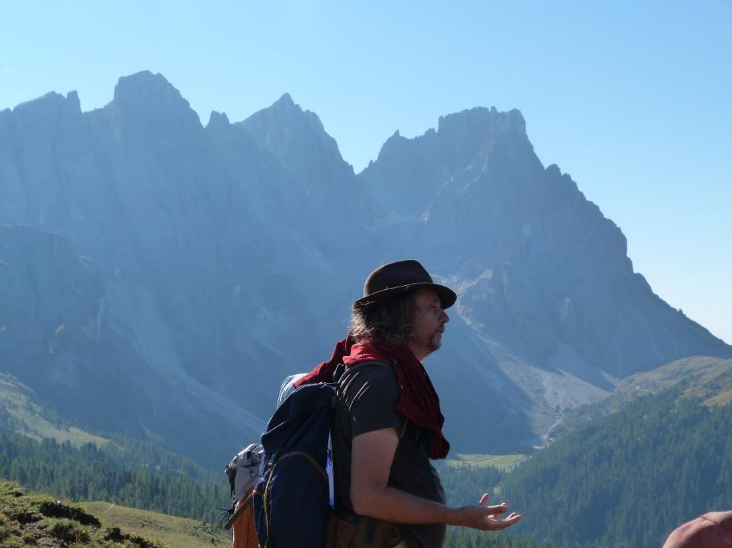
PASSO VALLES
SENTIERO GEOLOGICO VALLÉS-VENÉGIA
Prof. Nereo Preto
geologo

Slide 20
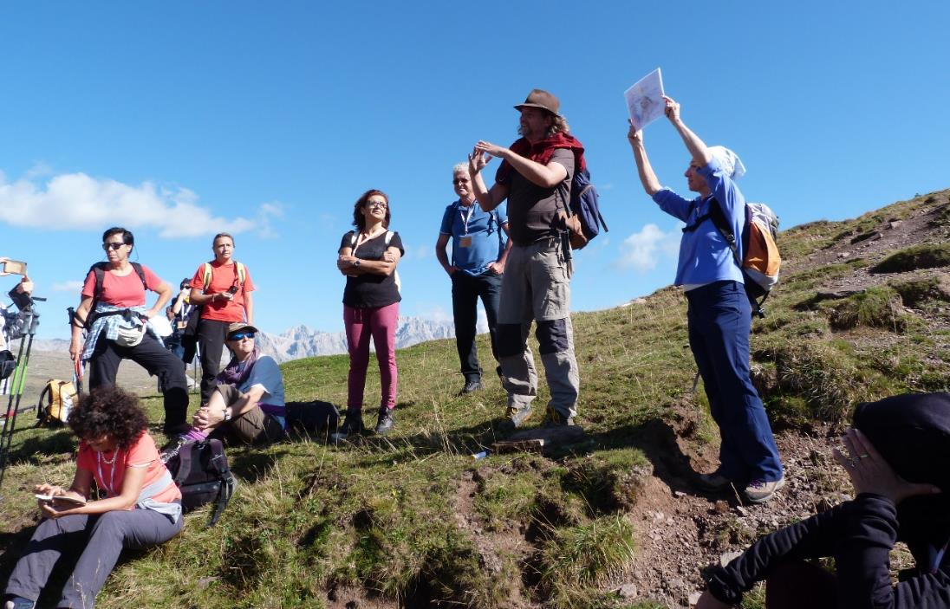
PASSO VALLES
SENTIERO GEOLOGICO VALLÉS-VENÉGIA
Prof. Nereo Preto
Prof.ssa Elena Manfrè
geologi

Slide 21
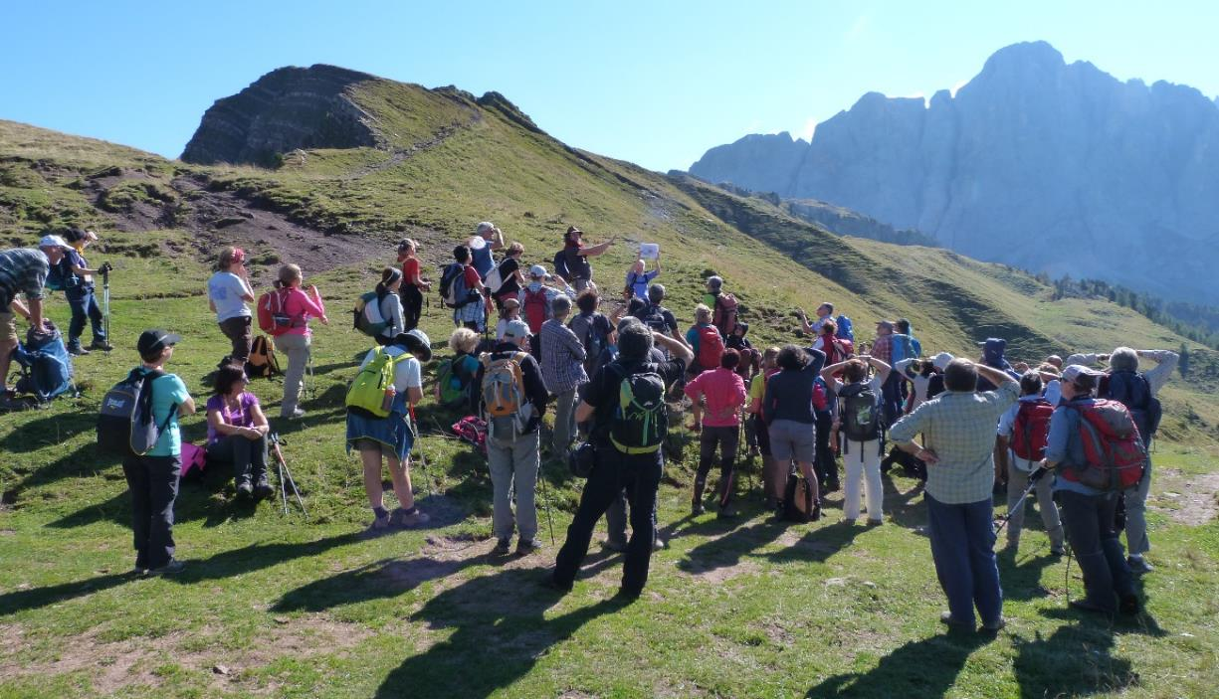

Slide 22
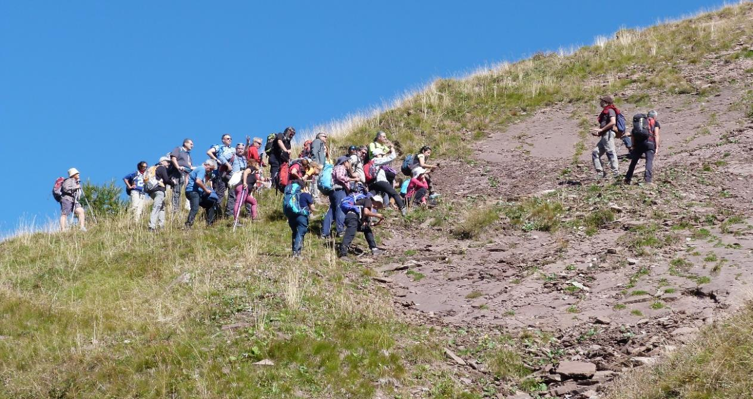

Slide 23
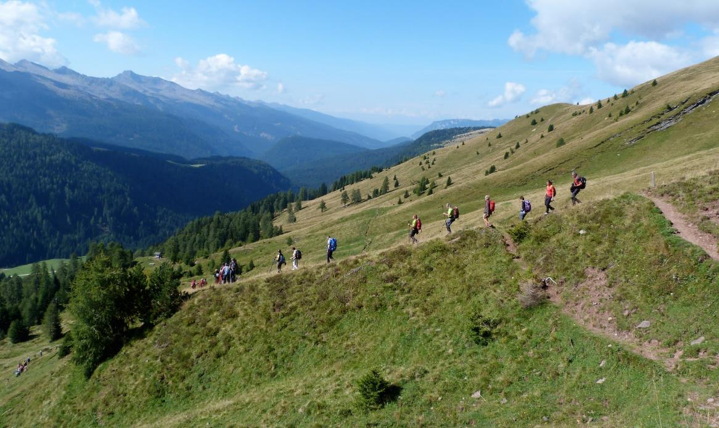


Slide 24
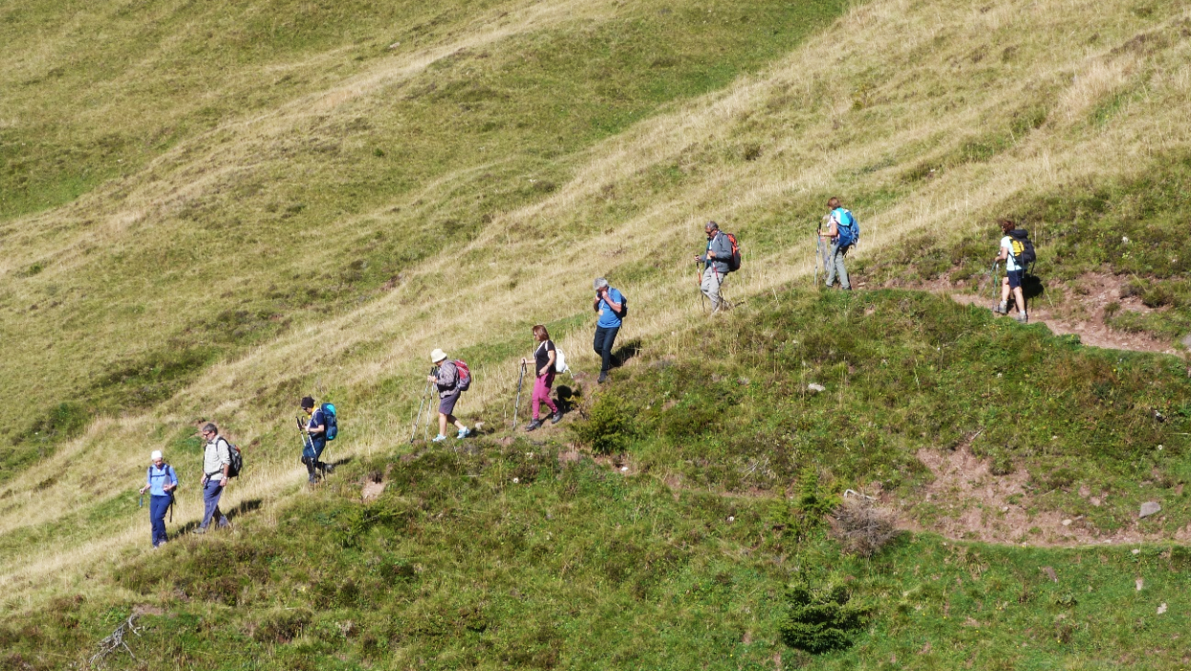

Slide 25
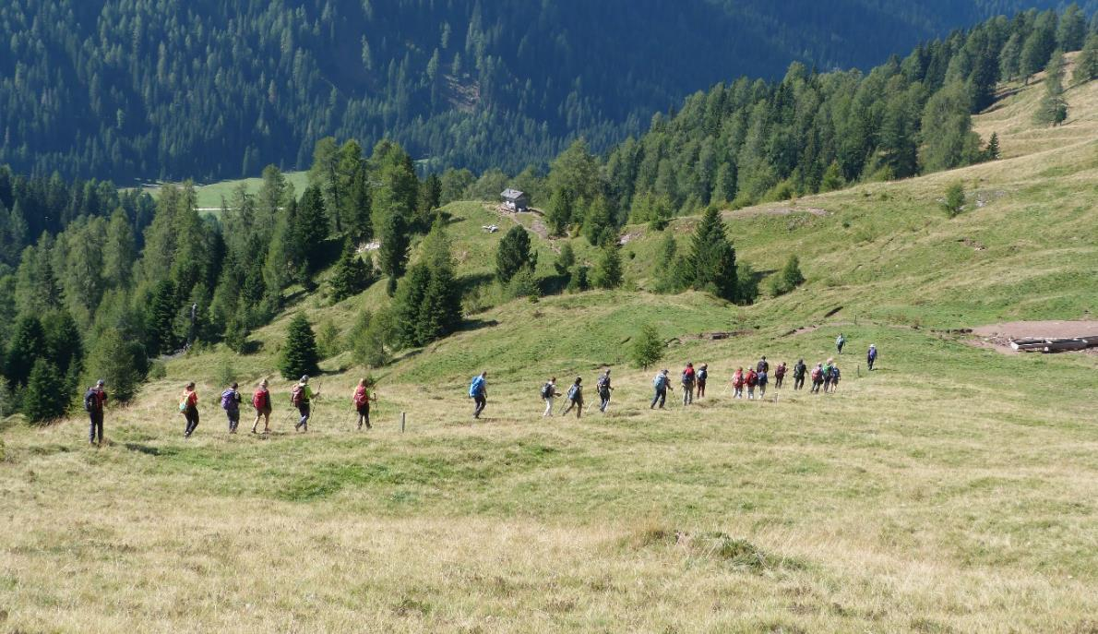

SENTIERO GEOLOGICO VALLÉS-VENÉGIA
Discesa a
Malga Venegia

Slide 26
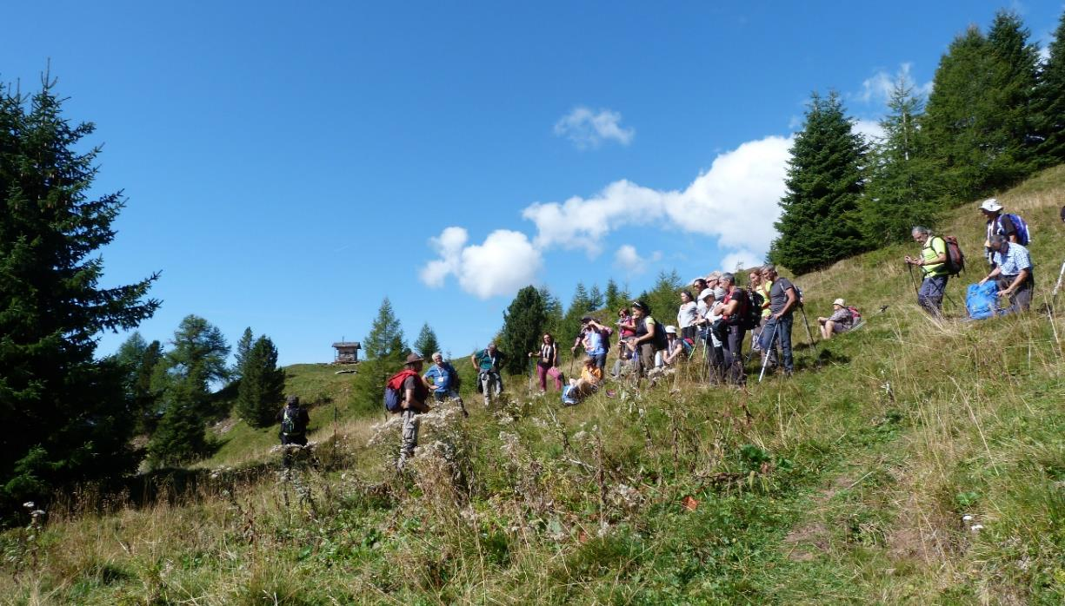

Slide 27
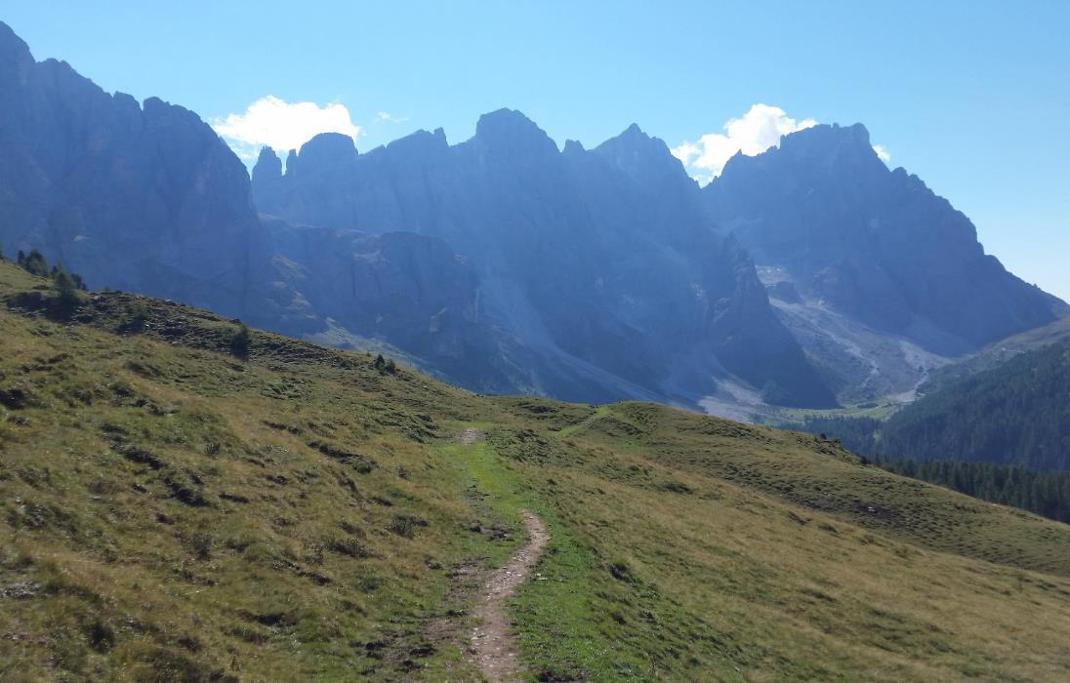
XXXV corso nazionale di formazione
per insegnanti
“Dolomiti Patrimonio Mondiale UNESCO”
Un racconto di paesaggi, uomini e rocce
Valle del Biois
Falcade (BL)
Giovedì 20 settembre 2018 – Domenica 23 settembre 2018

Slide 28
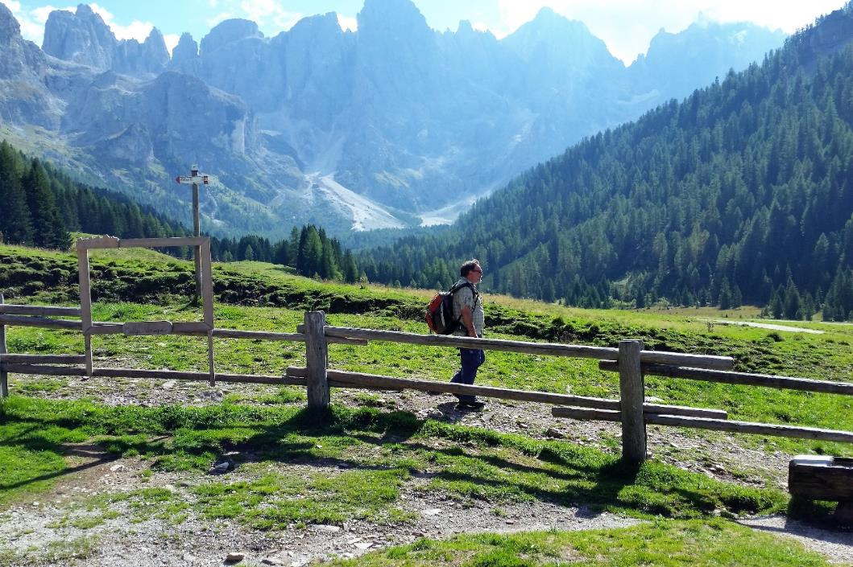
MALGA VENEGIA
Prof. Mauro Pascolini
Direttore scientifico
del corso

Slide 29
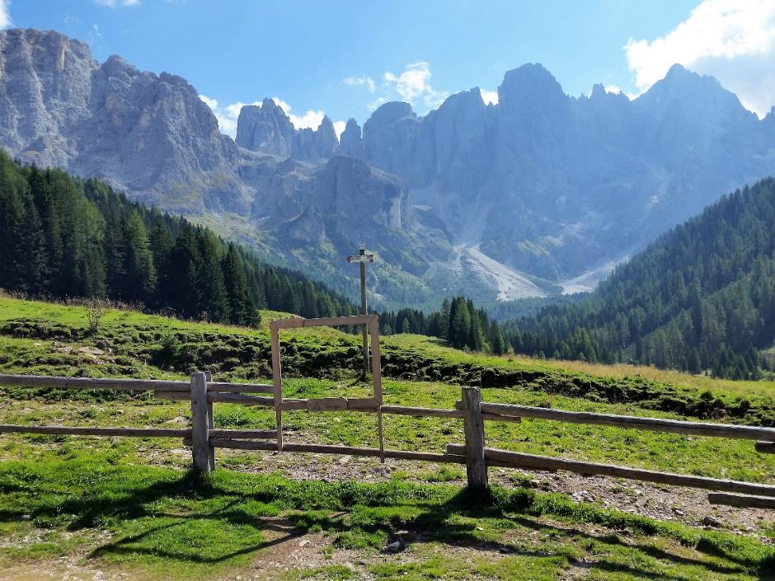


Slide 30
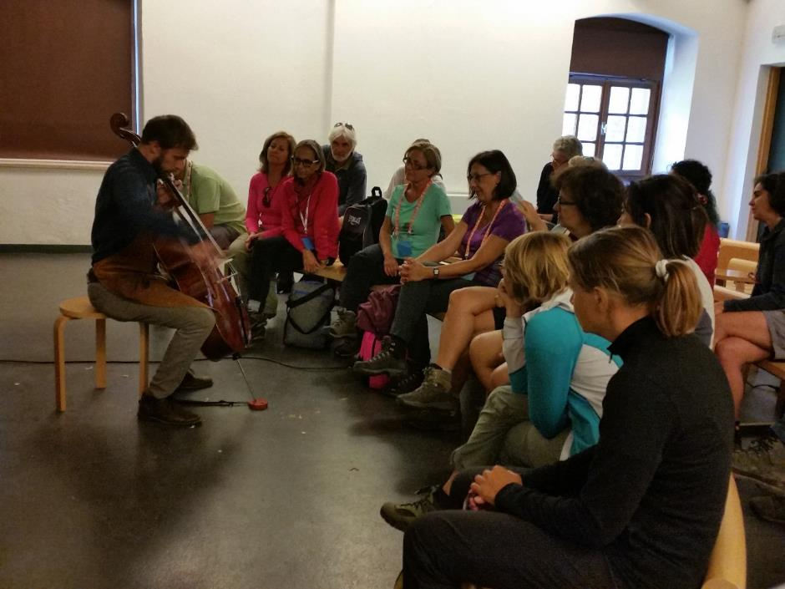
CENTRO VISITATORI DEL PARCO DI PANEVEGGIO E PALE DI SAN MARTINO
Nicola Segatta
dimostrazione di liuteria

Slide 31
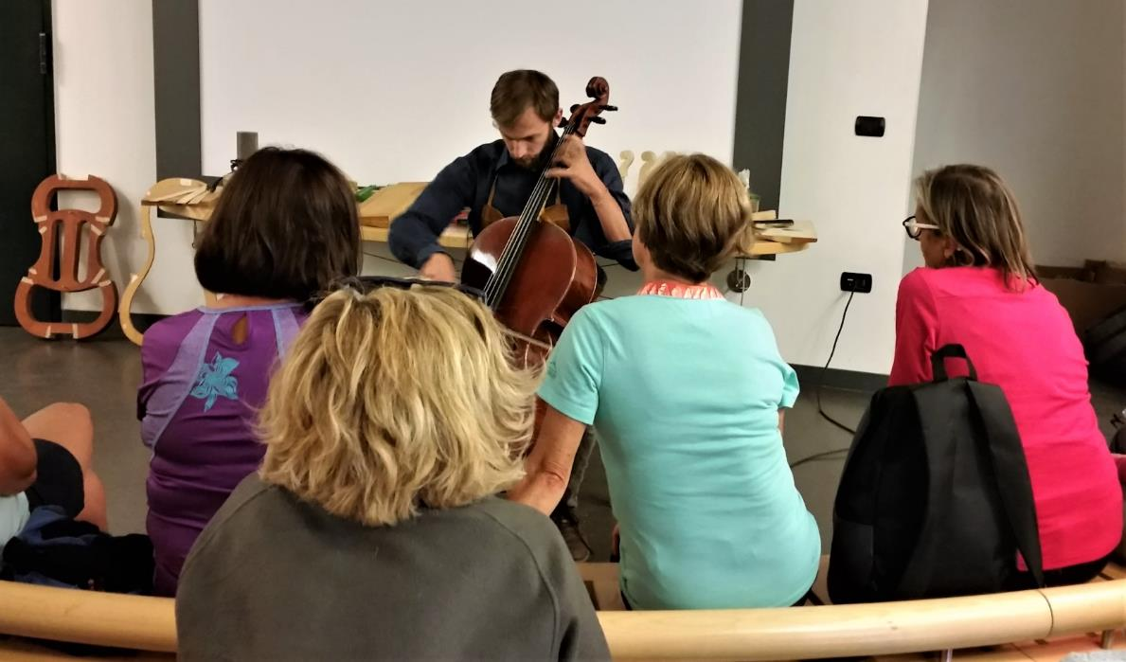

Slide 32
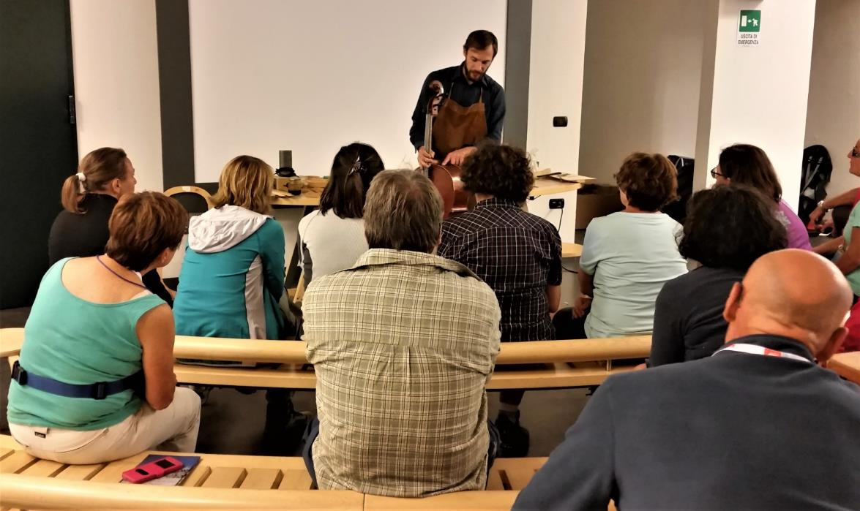

Slide 33
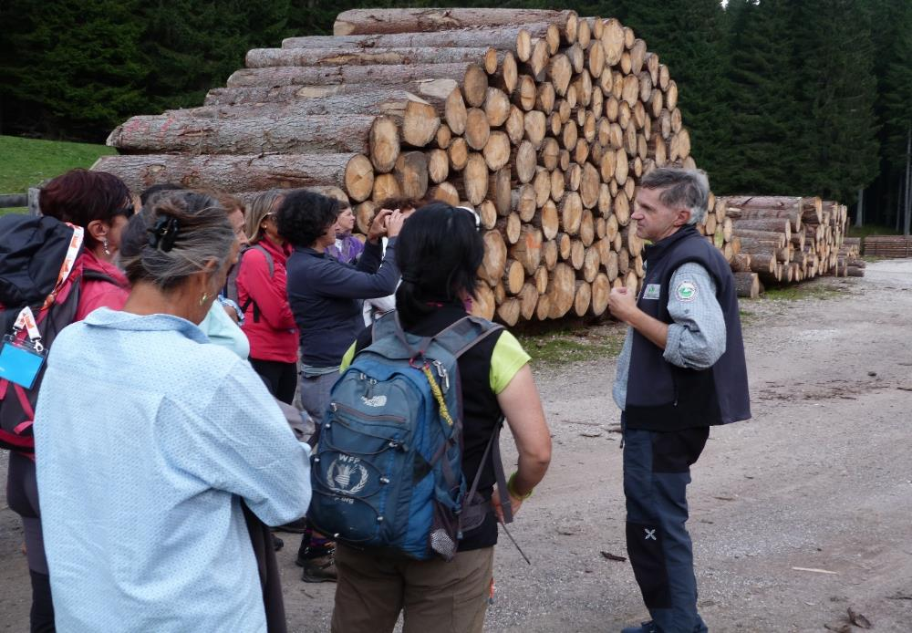
CENTRO VISITATORI DEL PARCO DI PANEVEGGIO E PALE DI SAN MARTINO
escursione guidata;
foresta demaniale di Paneveggio, detta la Foresta dei Violini

Slide 34
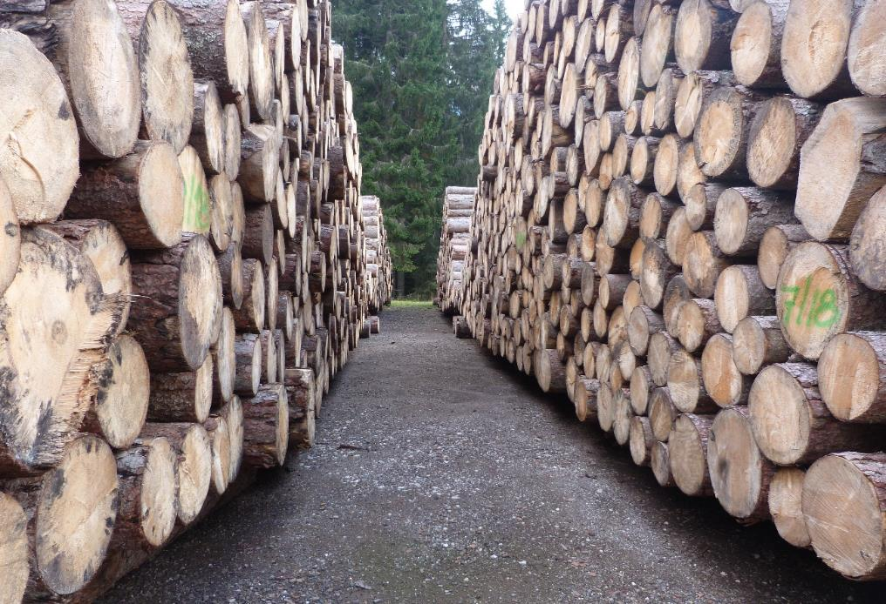

Slide 35
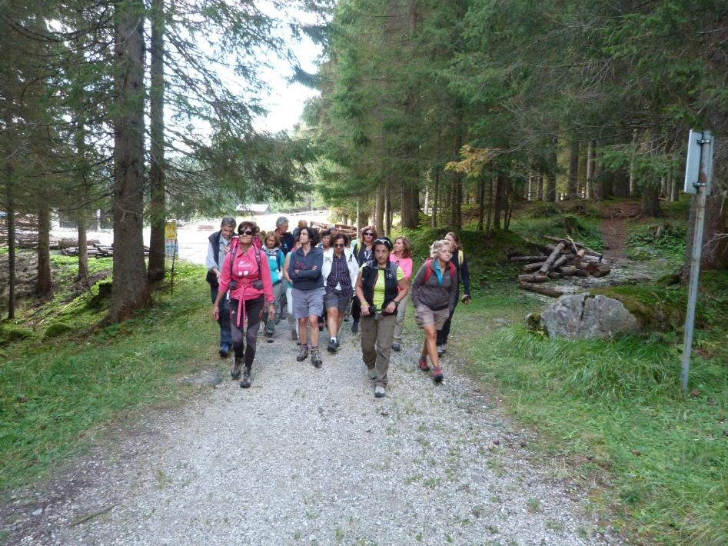
CENTRO VISITATORI DEL PARCO DI PANEVEGGIO E PALE DI SAN MARTINO
escursione guidata;
foresta demaniale di Paneveggio, detta la Foresta dei Violini

Slide 36
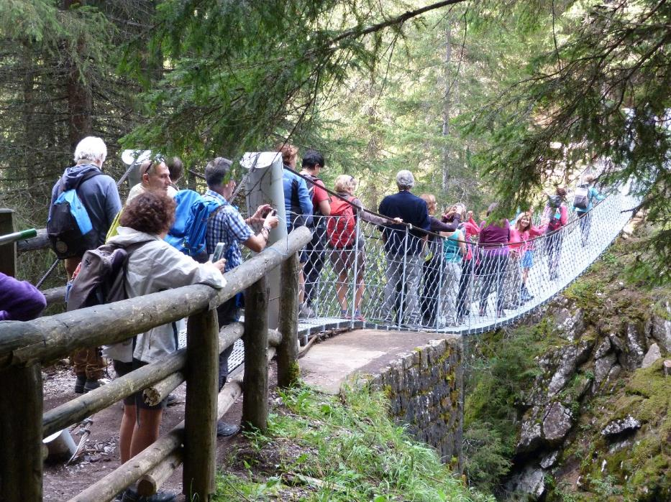
CENTRO VISITATORI DEL PARCO DI PANEVEGGIO E PALE DI SAN MARTINO
escursione guidata;
foresta demaniale di Paneveggio, detta la Foresta dei Violini
Ponte sospeso sulla cascata del torrente Travignolo

Slide 37
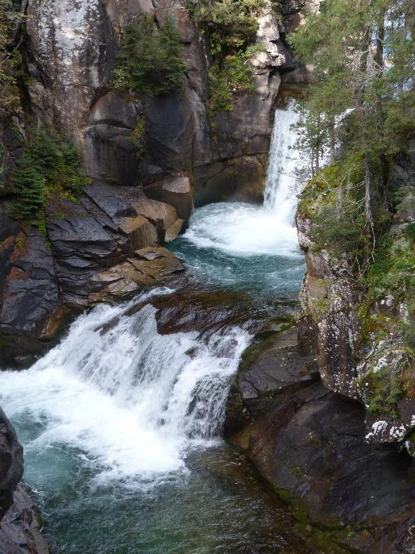
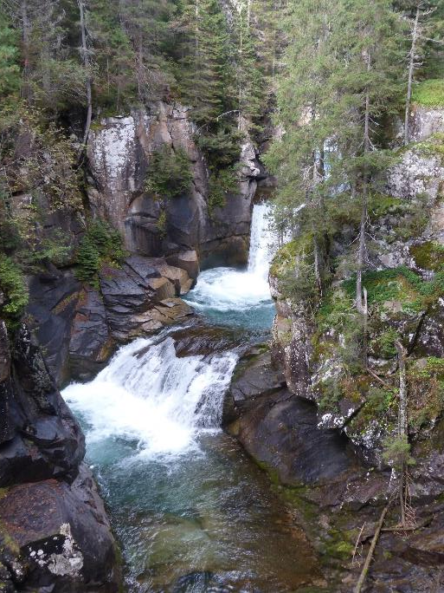
CENTRO VISITATORI DEL PARCO DI PANEVEGGIO E PALE DI SAN MARTINO
escursione guidata;
foresta demaniale di Paneveggio, detta la Foresta dei Violini
cascata del torrente Travignolo

Slide 38
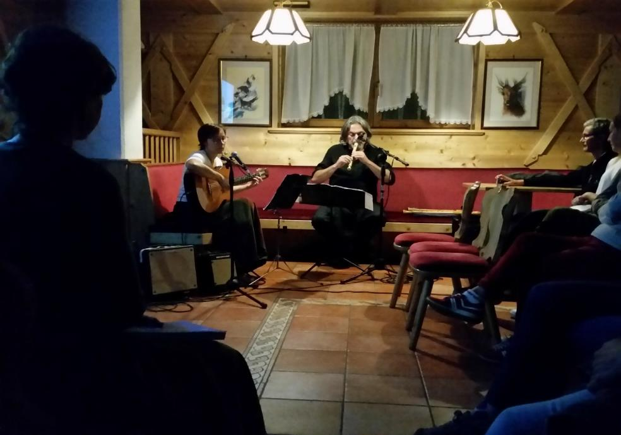
GRUPPO AL TEI
Concerto serale

Slide 39
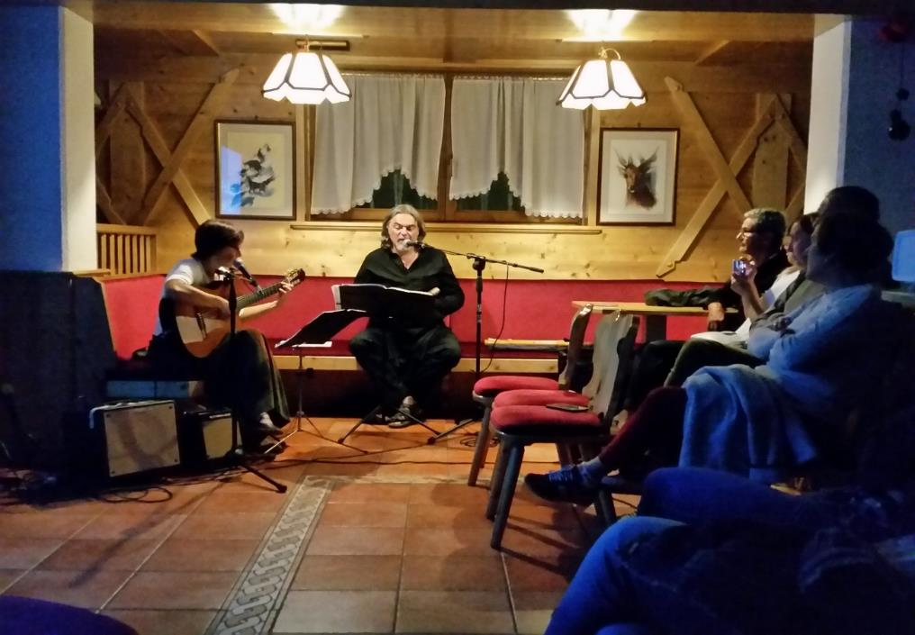
GRUPPO AL TEI
Concerto serale

Slide 40
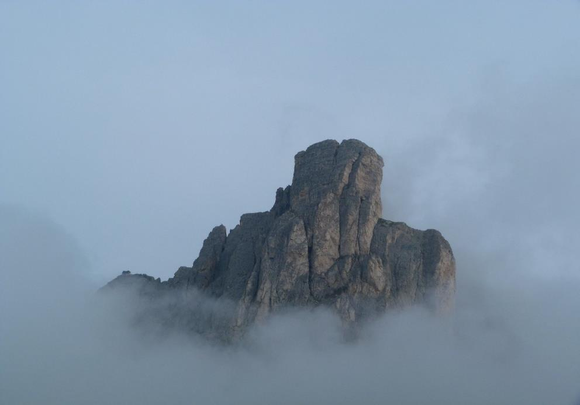
TERZA SESSIONE: GRANDE TRAVERSATA DEL MONDEVÀL
escursione guidata;
grande traversata della conca del Mondevàl,
dal Passo Giau a
Forcella Staulanza.

Slide 41
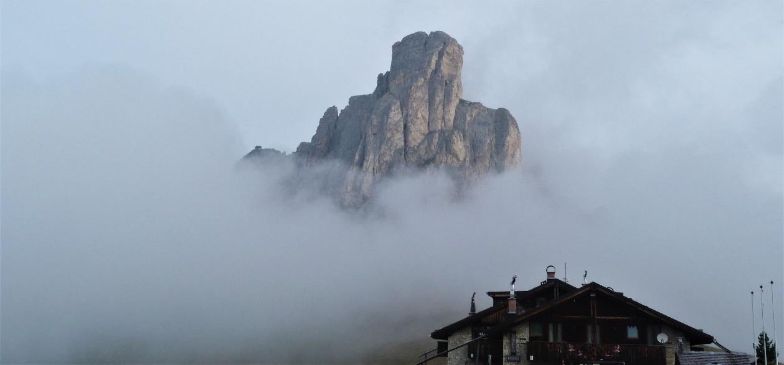

Slide 42
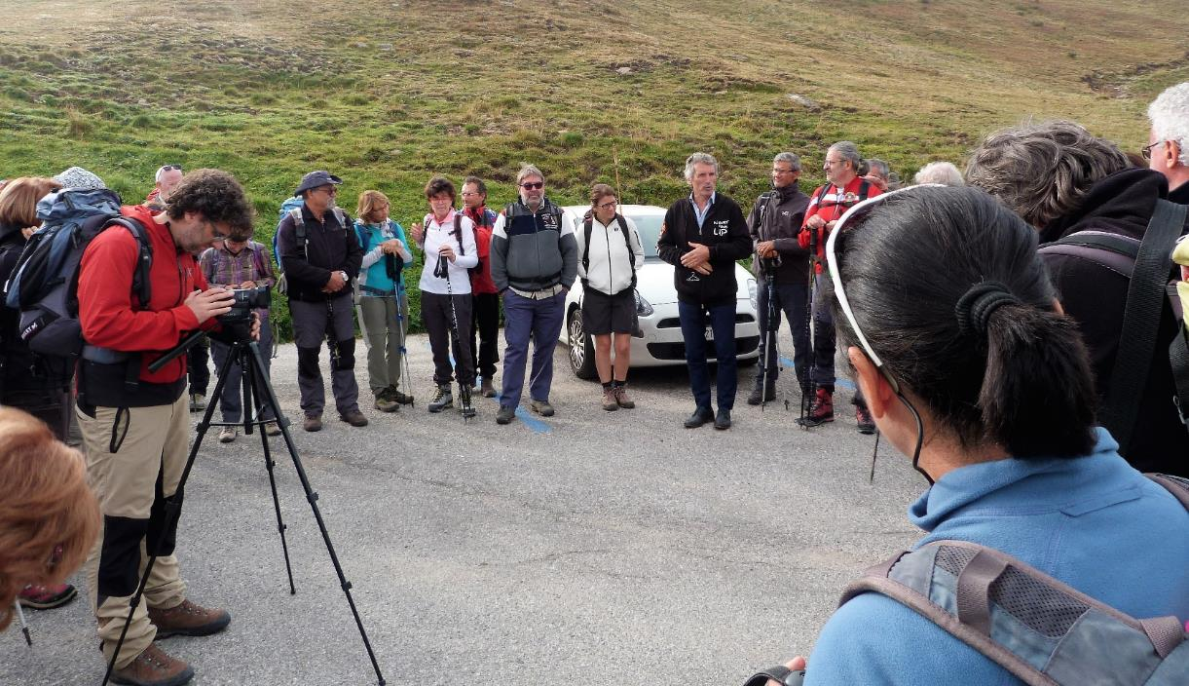

Slide 43
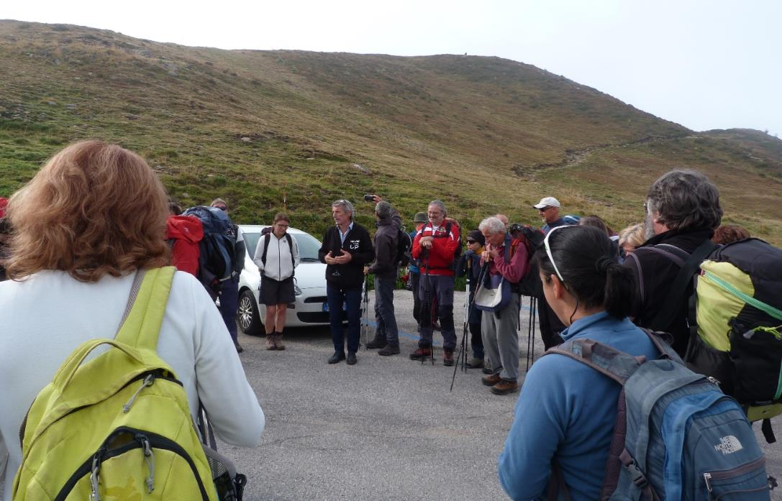
TERZA SESSIONE: GRANDE TRAVERSATA DEL MONDEVÀL
escursione guidata;
grande traversata della conca del Mondevàl,
dal Passo Giau a
Forcella Staulanza.
Saluto di
Francesco De Bon
sindaco di
San Vito di Cadore

Slide 44
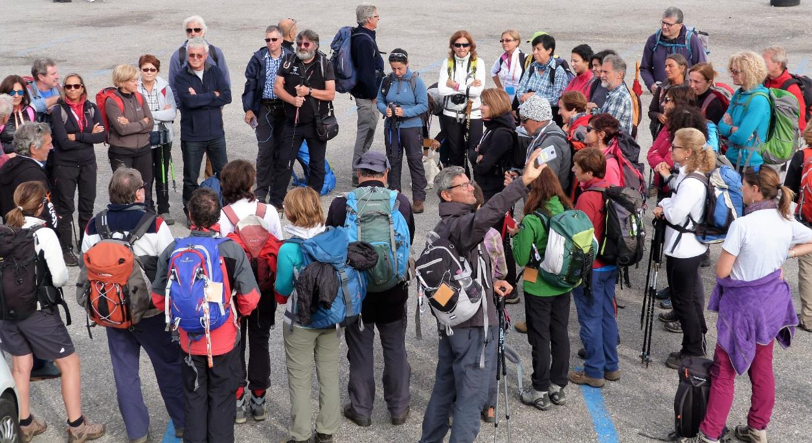

Slide 45
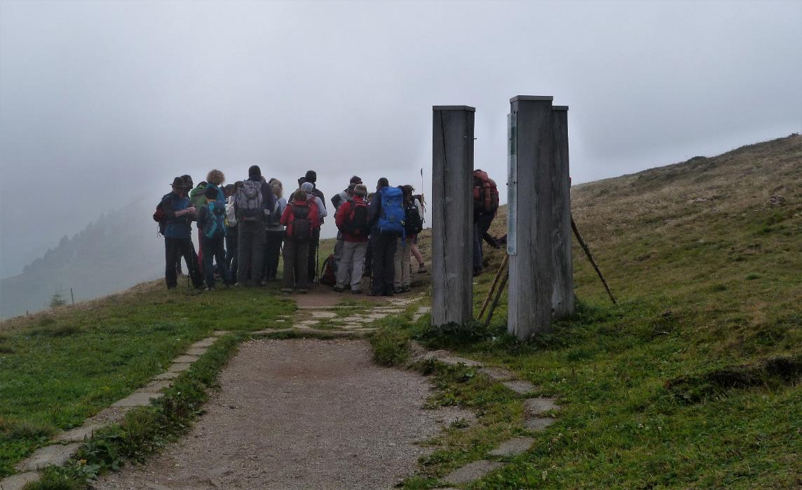

Slide 46
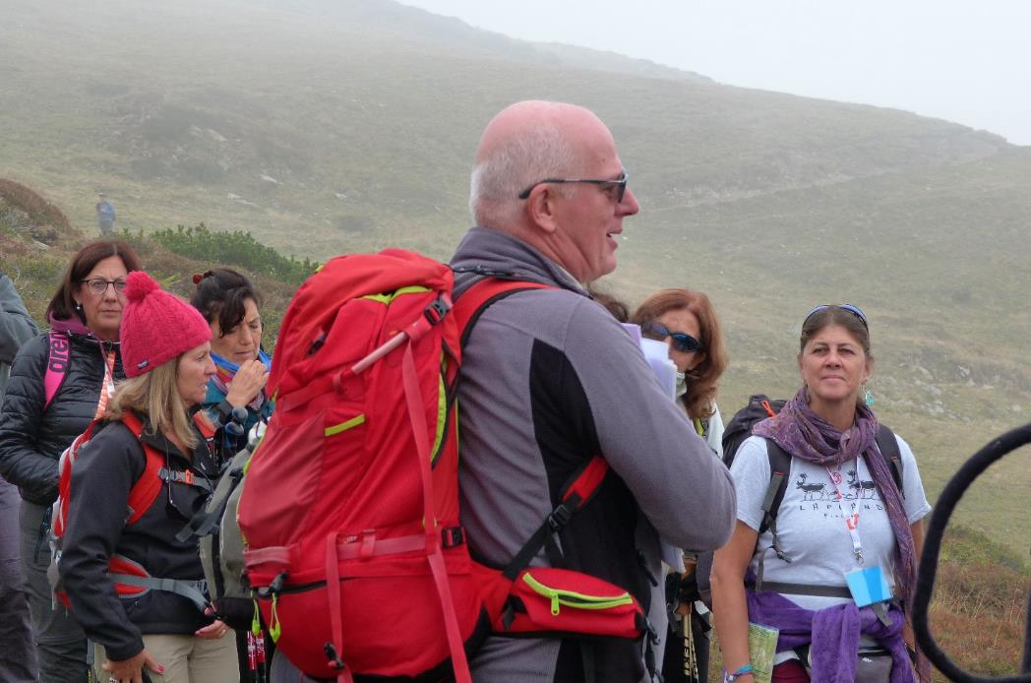
TERZA SESSIONE: GRANDE TRAVERSATA DEL MONDEVÀL
escursione guidata;
grande traversata della conca del Mondevàl,
dal Passo Giau a
Forcella Staulanza.
Prof. Piero Gianolla
geologo

Slide 47
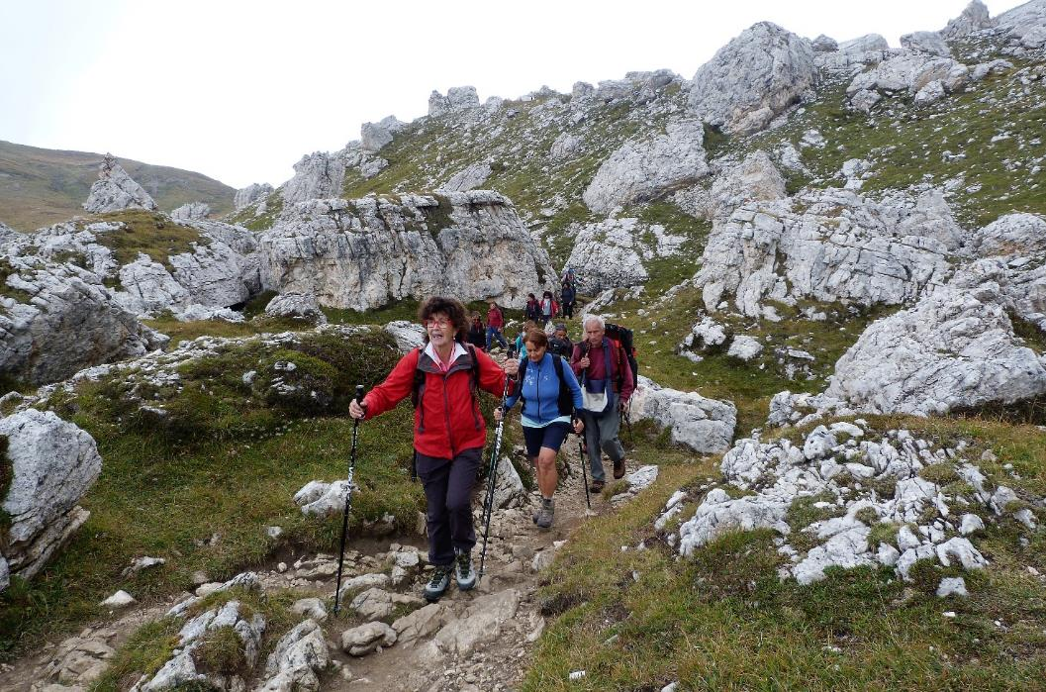

TERZA SESSIONE: GRANDE TRAVERSATA DEL MONDEVÀL
escursione guidata;
grande traversata della conca del Mondevàl,
dal Passo Giau a
Forcella Staulanza.
Ester Cason Angelini
direttrice Fondazione G. Angelini

Slide 48
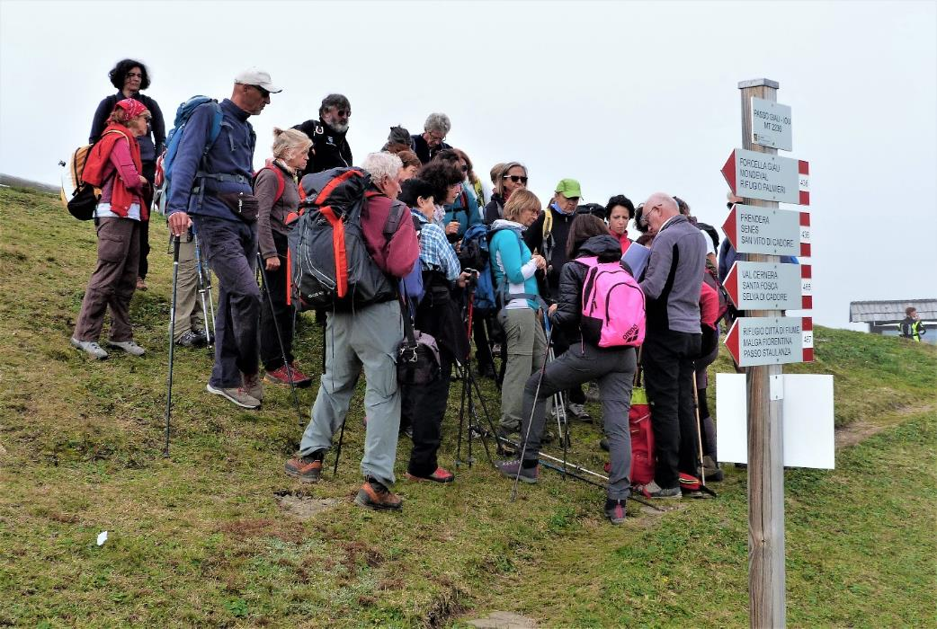

Slide 49
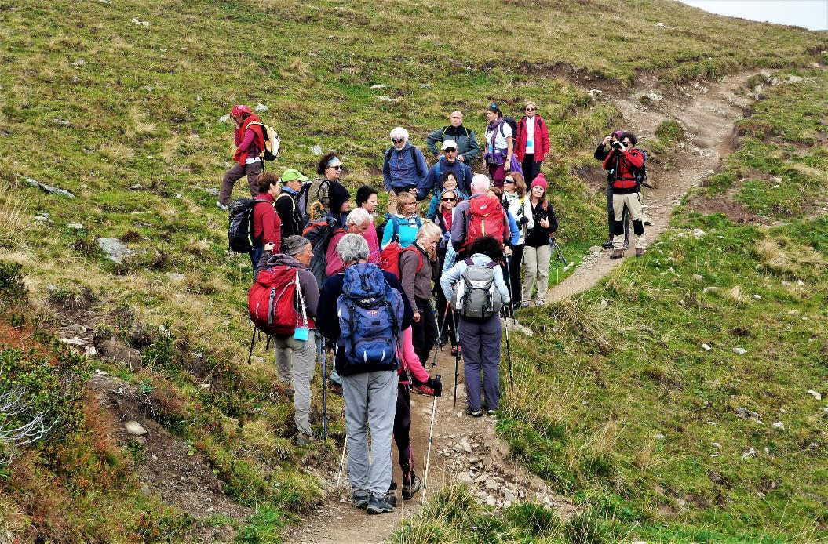
TERZA SESSIONE: GRANDE TRAVERSATA DEL MONDEVÀL
escursione guidata;
grande traversata della conca del Mondevàl,
dal Passo Giau a
Forcella Staulanza.

Slide 50


Slide 51

XXXV corso nazionale di formazione
per insegnanti
“Dolomiti Patrimonio Mondiale UNESCO”
Un racconto di paesaggi, uomini e rocce
Valle del Biois
Falcade (BL)
Giovedì 20 settembre 2018 – Domenica 23 settembre 2018

Slide 52


Slide 53

TERZA SESSIONE: GRANDE TRAVERSATA DEL MONDEVÀL
escursione guidata;
grande traversata della conca del Mondevàl,
dal Passo Giau a
Forcella Staulanza.

Slide 54


Slide 55

TERZA SESSIONE: GRANDE TRAVERSATA DEL MONDEVÀL
escursione guidata;
grande traversata della conca del Mondevàl,
dal Passo Giau a
Forcella Staulanza.
Anna Angelini
archeologa

Slide 56

TERZA SESSIONE: GRANDE TRAVERSATA DEL MONDEVÀL
escursione guidata;
grande traversata della conca del Mondevàl,
dal Passo Giau a
Forcella Staulanza.
Sito mesolitico del cacciatore del Mondeval

Slide 57

XXXV corso nazionale di formazione
per insegnanti
“Dolomiti Patrimonio Mondiale UNESCO”
Un racconto di paesaggi, uomini e rocce
Valle del Biois
Falcade (BL)
Giovedì 20 settembre 2018 – Domenica 23 settembre 2018

Slide 58


Slide 59


Slide 60

TERZA SESSIONE: GRANDE TRAVERSATA DEL MONDEVÀL
escursione guidata;
grande traversata della conca del Mondevàl,
dal Passo Giau a
Forcella Staulanza.
Rifugio Città di Fiume

Slide 61

XXXV corso nazionale di formazione
per insegnanti
“Dolomiti Patrimonio Mondiale UNESCO”
Un racconto di paesaggi, uomini e rocce
Valle del Biois
Falcade (BL)
Giovedì 20 settembre 2018 – Domenica 23 settembre 2018

Slide 62


Slide 63

TERZA SESSIONE: GRANDE TRAVERSATA DEL MONDEVÀL
escursione guidata;
grande traversata della conca del Mondevàl,
dal Passo Giau a
Forcella Staulanza.

Slide 64


Slide 65

TERZA SESSIONE: GRANDE TRAVERSATA DEL MONDEVÀL
escursione guidata;
grande traversata della conca del Mondevàl,
dal Passo Giau a
Forcella Staulanza.
Prof. Cesare Lasen
botanico

Slide 66


Slide 67


Slide 68


Slide 69

TERZA SESSIONE: GRANDE TRAVERSATA DEL MONDEVÀL
escursione guidata;
grande traversata della conca del Mondevàl,
dal Passo Giau a
Forcella Staulanza.
Prof. Cesare Lasen
botanico

Slide 70


Slide 71

TERZA SESSIONE: GRANDE TRAVERSATA DEL MONDEVÀL
escursione guidata;
grande traversata della conca del Mondevàl,
dal Passo Giau a
Forcella Staulanza.
Anna Angelini
archeologa

Slide 72

TERZA SESSIONE: GRANDE TRAVERSATA DEL MONDEVÀL
escursione guidata;
grande traversata della conca del Mondevàl,
dal Passo Giau a
Forcella Staulanza.
Sito mesolitico del cacciatore del Mondeval

Slide 73


Slide 74


Slide 75

TERZA SESSIONE: GRANDE TRAVERSATA DEL MONDEVÀL
escursione guidata;
grande traversata della conca del Mondevàl,
dal Passo Giau a
Forcella Staulanza.
Anna Angelini
archeologa

Slide 76


Slide 77

TERZA SESSIONE: GRANDE TRAVERSATA DEL MONDEVÀL
escursione guidata;
grande traversata della conca del Mondevàl,
dal Passo Giau a
Forcella Staulanza.
Sito mesolitico del cacciatore del Mondeval

Slide 78


Slide 79

TERZA SESSIONE: GRANDE TRAVERSATA DEL MONDEVÀL
escursione guidata;
grande traversata della conca del Mondevàl,
dal Passo Giau a
Forcella Staulanza.
Malga Mondeval
di sopra

Slide 80

TERZA SESSIONE: GRANDE TRAVERSATA DEL MONDEVÀL
escursione guidata;
grande traversata della conca del Mondevàl,
dal Passo Giau a
Forcella Staulanza.

Slide 81

TERZA SESSIONE: GRANDE TRAVERSATA DEL MONDEVÀL
escursione guidata;
grande traversata della conca del Mondevàl,
dal Passo Giau a
Forcella Staulanza.
Forcella Ambrizola

Slide 82


Slide 83

PARCO NAZIONALE DOLOMITI BELLUNESI
Centro Minerario e Miniere della Val Imperina

Slide 84


PARCO NAZIONALE DOLOMITI BELLUNESI
Centro Minerario e Miniere della Val Imperina
Antonio Andrich
Direttore del Parco

Slide 85


Slide 86

PARCO NAZIONALE DOLOMITI BELLUNESI
Centro Minerario e Miniere della Val Imperina
Centro visitatori
del Parco

Slide 87

PARCO NAZIONALE DOLOMITI BELLUNESI
Centro Minerario e Miniere della Val Imperina
Maurizio Olivotto
Storico delle miniere della Valle Imperina

Slide 88


Slide 89



Slide 90

PARCO NAZIONALE DOLOMITI BELLUNESI
Centro Minerario e Miniere della Val Imperina
Visita ai forni fusori

Slide 91


Slide 92


PARCO NAZIONALE DOLOMITI BELLUNESI
Centro Minerario e Miniere della Val Imperina
Visita ai forni fusori

Slide 93

XXXV corso nazionale di formazione
per insegnanti
“Dolomiti Patrimonio Mondiale UNESCO”
Un racconto di paesaggi, uomini e rocce
Valle del Biois
Falcade (BL)
Giovedì 20 settembre 2018 – Domenica 23 settembre 2018

Slide 94

PARCO NAZIONALE DOLOMITI BELLUNESI
Agordo
Museo Mineralogico e Paleontologico
Prof. Dino Preloran
Curatore del museo

Slide 95

PARCO NAZIONALE DOLOMITI BELLUNESI
Agordo
Museo Mineralogico e Paleontologico
Lavori degli studenti dell’Istituto Mineralogico

Slide 96

PARCO NAZIONALE DOLOMITI BELLUNESI
Agordo
Museo Mineralogico e Paleontologico
Prof. Dino Preloran
Curatore del museo

Slide 97


Slide 98

XXXV corso nazionale di formazione
per insegnanti
“Dolomiti Patrimonio Mondiale UNESCO”
Un racconto di paesaggi, uomini e rocce
Valle del Biois
Falcade (BL)
Giovedì 20 settembre 2018 – Domenica 23 settembre 2018

Slide 99


Slide 100

PARCO NAZIONALE DOLOMITI BELLUNESI
Agordo
Villa
Crotta- De Manzoni
XVI sec.

Slide 101

Agordo
Il Broi

Slide 102

Agordo
BUFFET DI SALUTO
Congedo dei partecipanti

Slide 103


